Slide 1
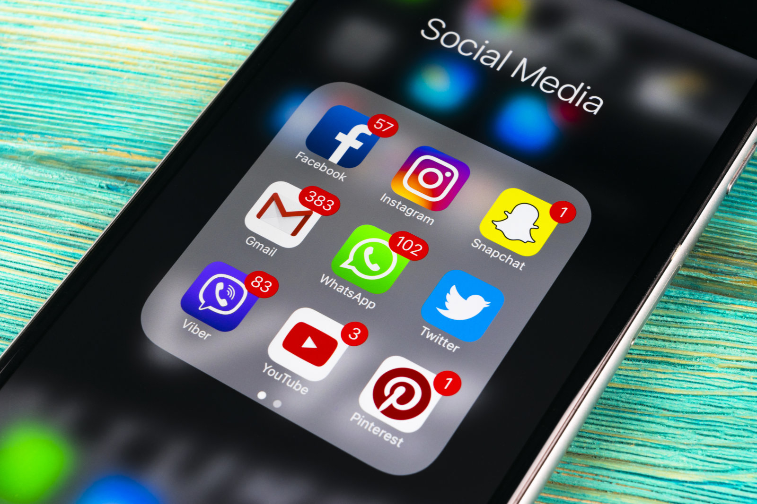
Burgerschap Invloed van social media
Roy van den Boom Wouter Jansen Sven Mezenberg Joep Reijnen

Slide 2
Inhoud
Welke social media zijn er?
Waarom heeft social media zo veel invloed op de maatschappij?
Wat heeft social media voor invloed op het verkeer?
Wat is het verschil tussen de jongeren en ouderen?
Hoe kun je dit tegengaan?

Slide 3
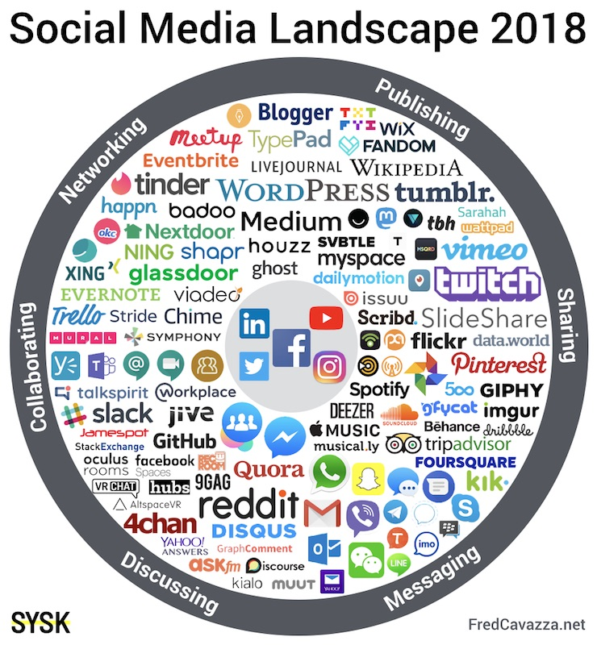
Welke social media zijn er?

Slide 4
Waarom heeft social media zo veel invloed op de maatschappij?
Fear of missing out (FOMO)
Zelfbeeld en eigenwaarde

Slide 5
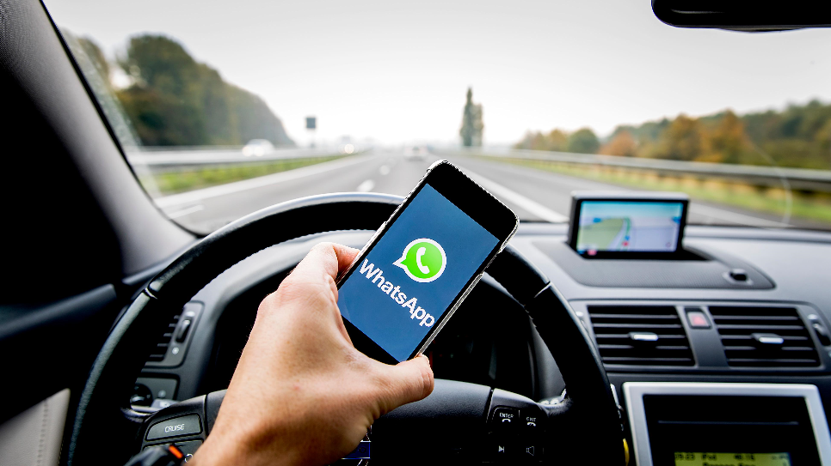
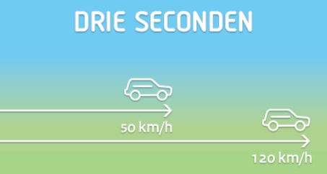
Sociale media en het verkeer

Slide 6
Sociale media en het verkeer

Slide 7
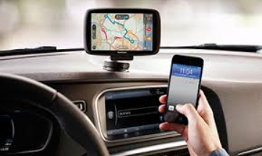
Sociale media en het verkeer

Slide 8
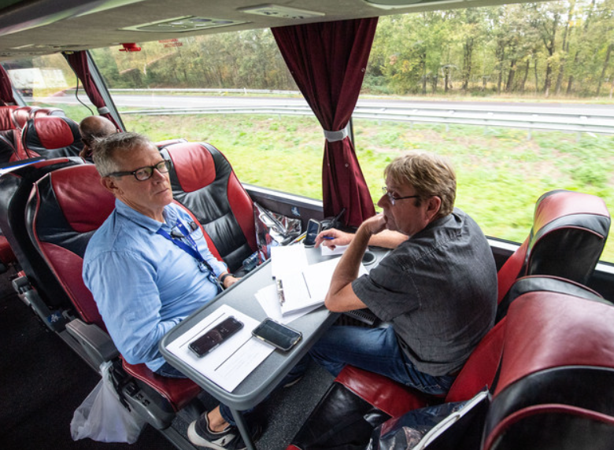
Sociale media en het verkeer
Politieactie in touringcar

Slide 9
Sociale media en het verkeer

Slide 10
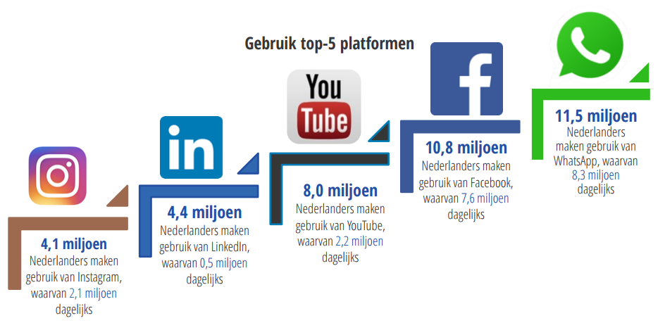
Wat is het verschil tussen jongeren en ouderen?
Invloed social media
-Jongeren
-gebruik social media

Slide 11
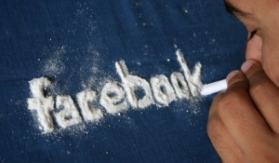
Een zesde
Ruim 3 uur per dag
Volwassenen
Geen fysieke verslaving
Negatieve invloeden
Sociale media verslaving?

Slide 12
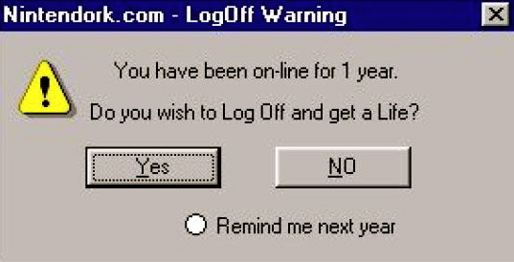
Socialbesitas
Socialbesitas
Verschillende accounts
Verschillende platvormen

Slide 13
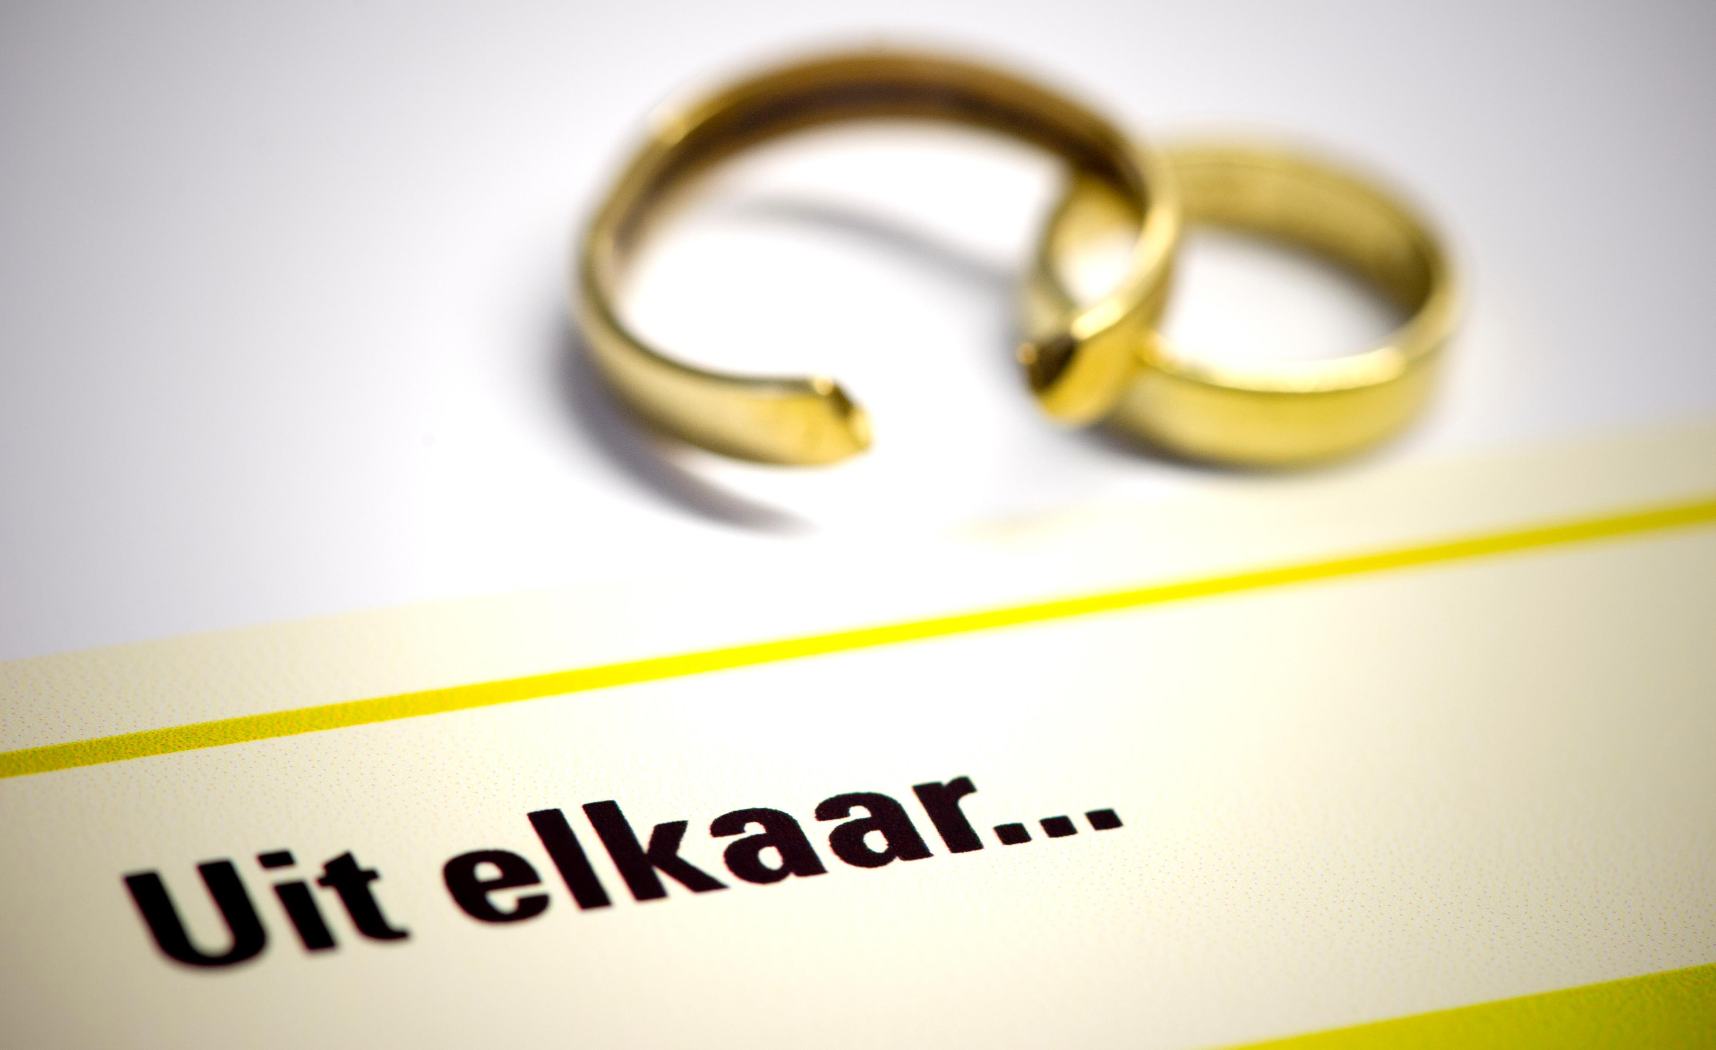
Tips tegen sociale media verslaving
Waarom zit je op sociale media?
Maak regels
Koop een wekker
Stuur een kaartje of bel
Zet notificaties uit
Verwijder de apps

Slide 14
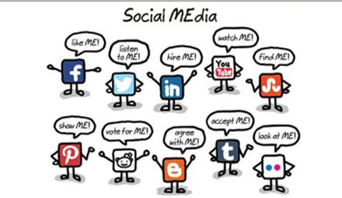
Waarom zit je op sociale media?
Verveling
Onzeker
Kick
Eenzaam
Onderliggende probleem

Slide 15
Maak regels
Voor bepaalde tijd
Vraag andere mensen

Slide 16
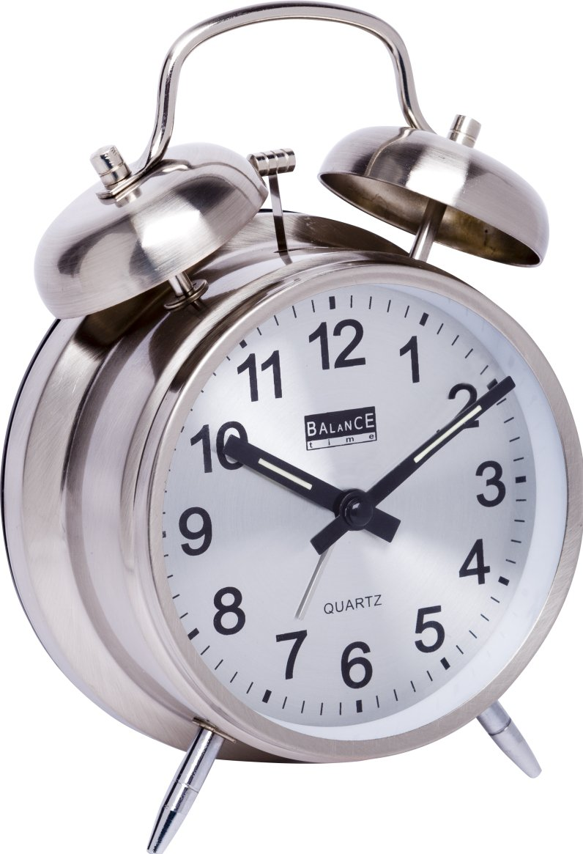
Koop een wekker
Wekker op je telefoon

Slide 17
Stuur een kaartje of bel
Sociale media

Slide 18
Zet notificaties uit

Slide 19
Verwijder de apps

